Slide 1
Rovaniemi - Finnország
Szakály Tímea

Slide 2
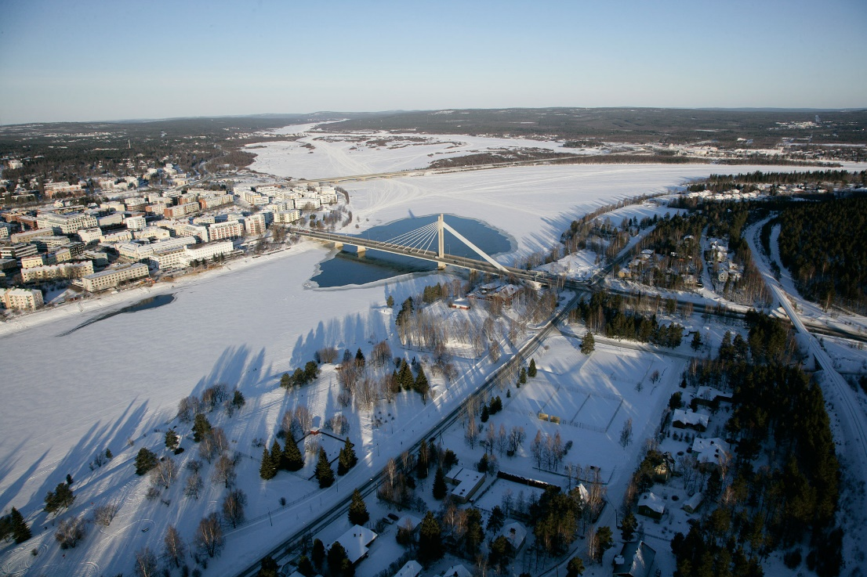
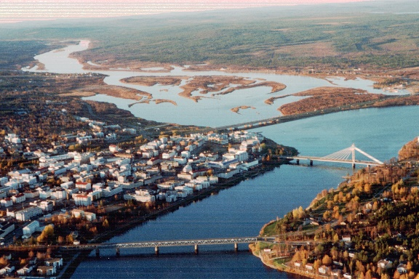
Rovaniemi

Slide 3
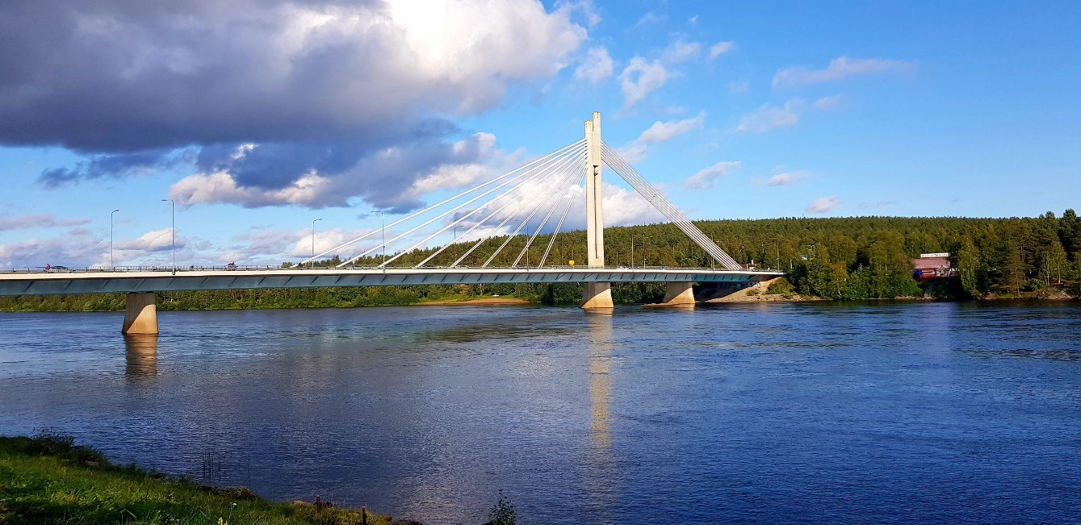
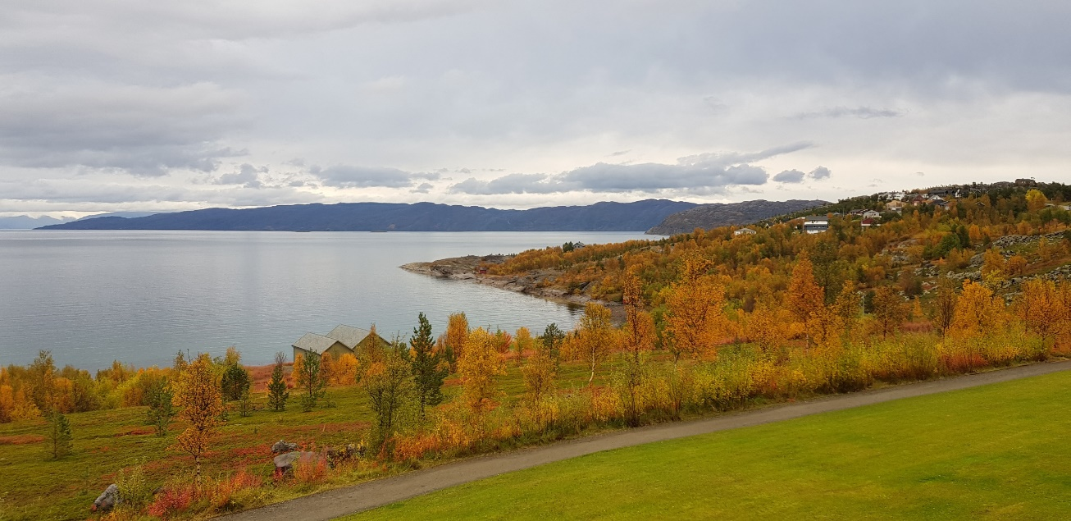
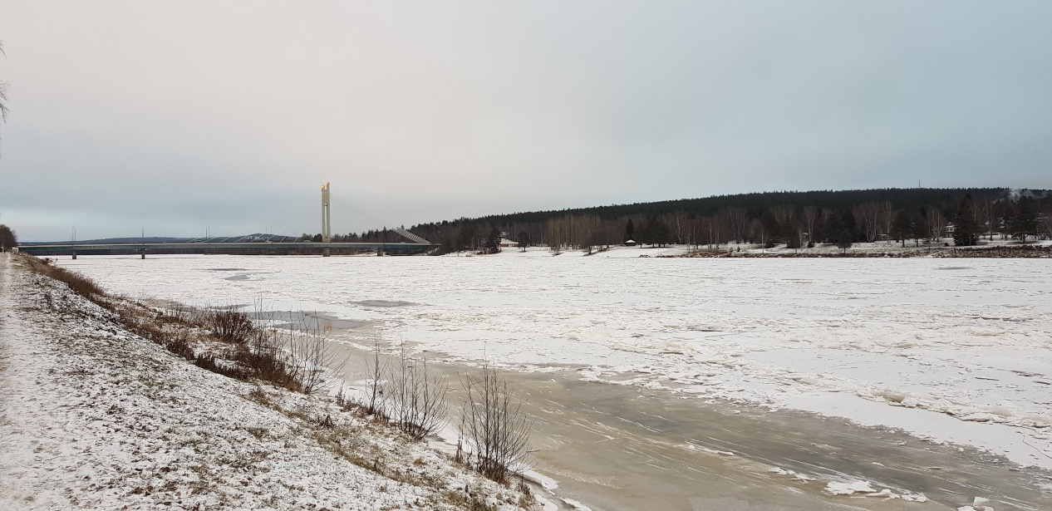
Időjárás

Slide 4
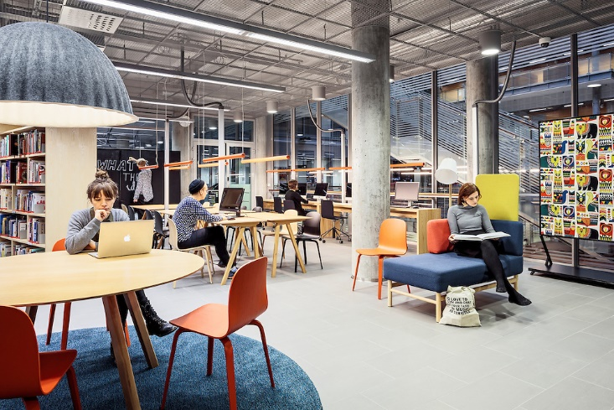
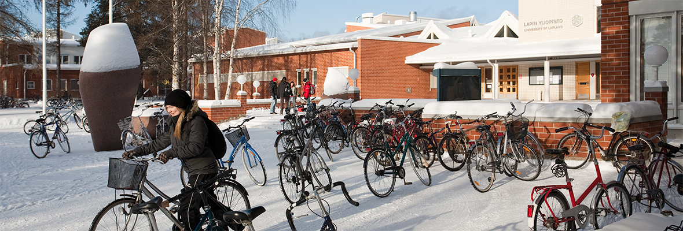
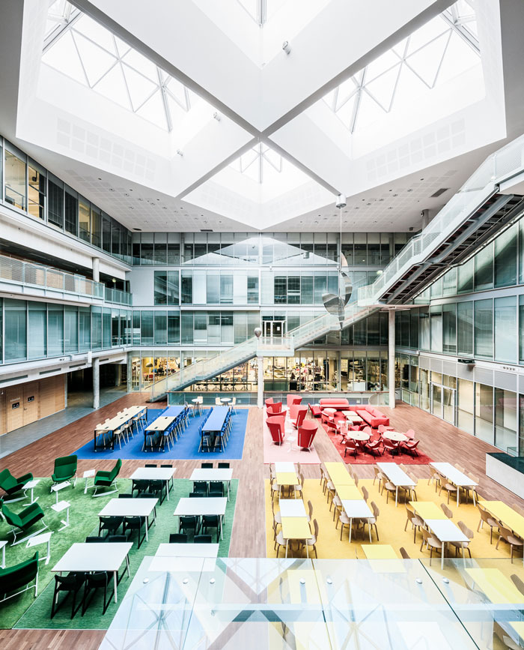
Ulapland

Slide 5
Az élet kint
Mindenki nagyon jól beszél angolul
Az egyetem mindenben segítőkész
Rengeteg tárgy közül lehet választani
Kollégiumi elszállásolás
Van lehetőség óvodai és iskolai gyakorlatra is
Fő közlekedési eszköz a bicikli
Az itthoni árak 3 szorosa kint
Temérdek mennyiségű hó, jég és rénszarvas
A Mikulás a szomszédban

Slide 6
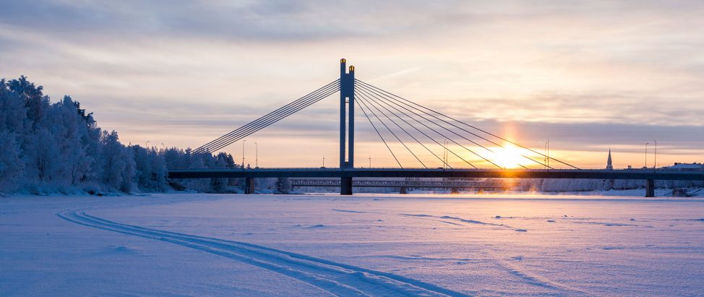
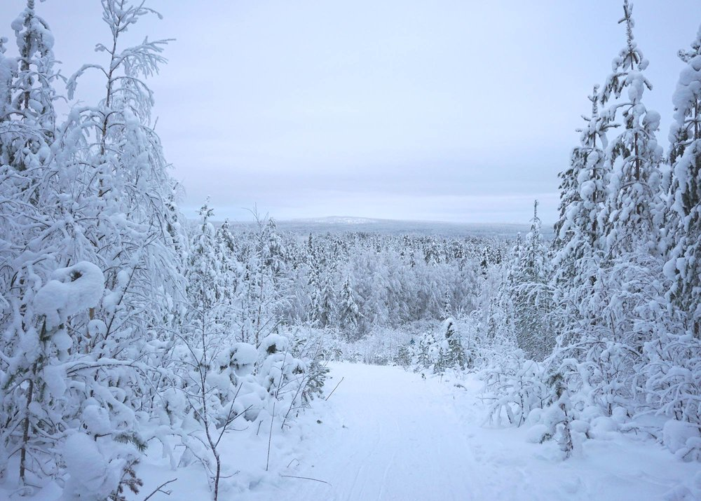
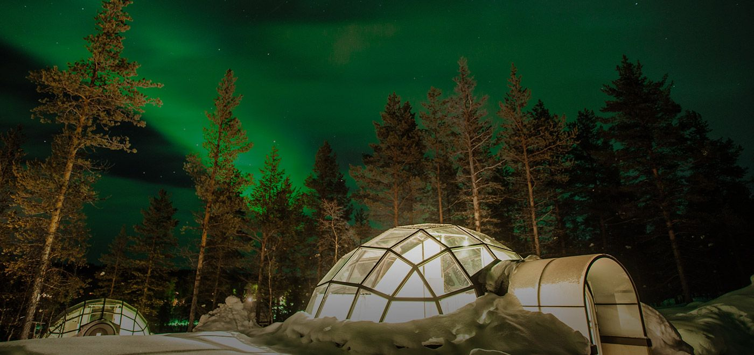

Slide 7
